Slide 1
L’accès aux ressources génétiques : un enjeu central pour réussir une transition alimentaire et agricole
Philippe Pointereau
Kfé Métabio
1er juillet 2024

Slide 2


Les dessous de notre alimentation
Les dessous de nos importations
Notes:
2
On peut distinguer 4 niveaux de prise en compte de la biodiversité :

Slide 3





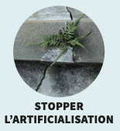



Afterres 2050 : un scénario fondé sur la nature et pour la nature et déclinés en 8 objectifs
eux-mêmes déclinés en 12 actions

Slide 4

Le pouvoir de notre assiette
L’alimentation au cœur du scénario de transition Afterres2050
Notes:
4
On peut distinguer 4 niveaux de prise en compte de la biodiversité :

Slide 5
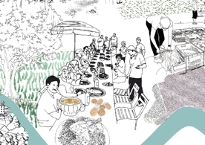



Solagro : Construire un système alimentaire durable en couplant alimentation et agriculture
Changer l’alimentation
Santé
Environnement
Changer les pratiques agricoles

Slide 6
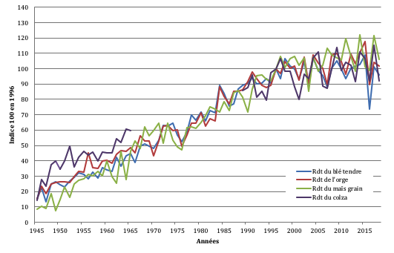
Enjeu 1 : Faire face à une stagnation et forte variation des rendements agricoles
2003
2016
1976

Slide 7
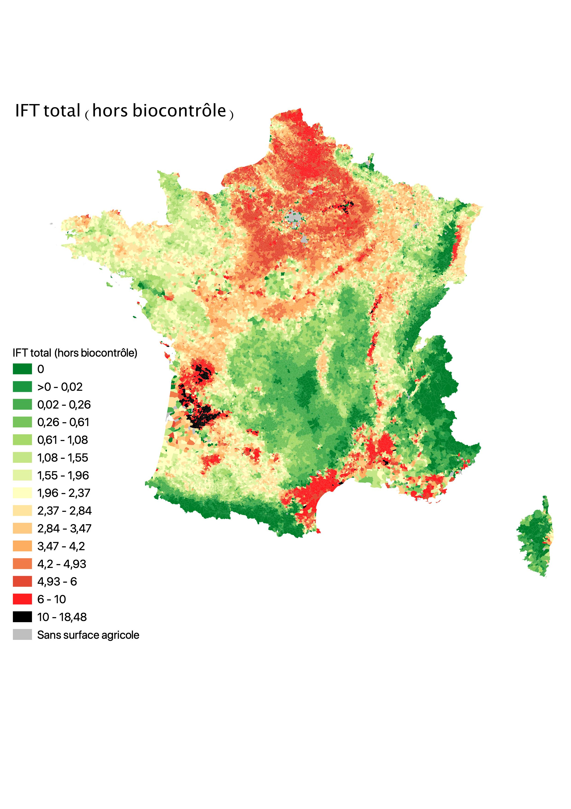
Carte communale de l’usage des pesticides
Enjeu 2 : Réduire fortement l’usage des pesticides
(-90% d’ici 2050)
Notes:
Quand la température dépasse 25,3° pendant au moins 3 jours

Slide 8
Enjeu 3 : Réduire les flux des exportations et importations toujours croissantes
+2,7 Mha
1.354.000 millions d’ ha de soja
473.000 ha de cacao
270.000 ha de coton
245.000 ha d’olivier
243.000 ha de caoutchouc
162.000 ha de café
159.000 ha d’orange
109.000 ha d’huile de palme
93.000 ha de riz
37.000 ha de tabac
Moyenne 2010-2016 (solde net)
Sources FAO
Réalisation: SOLAGRO
Notes:
Les importations de viande et de soja correspondent environ à 50% de nos importations en surface

Slide 9
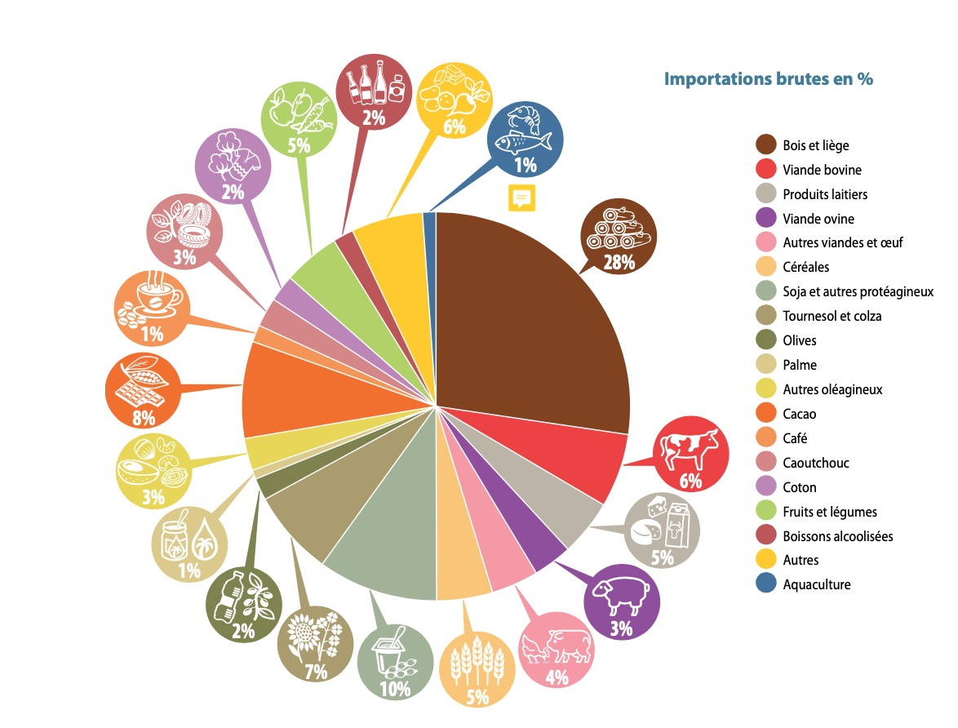
Les produits agricoles importés équivalent à 14 Mha (38% de notre assiette)

Slide 10

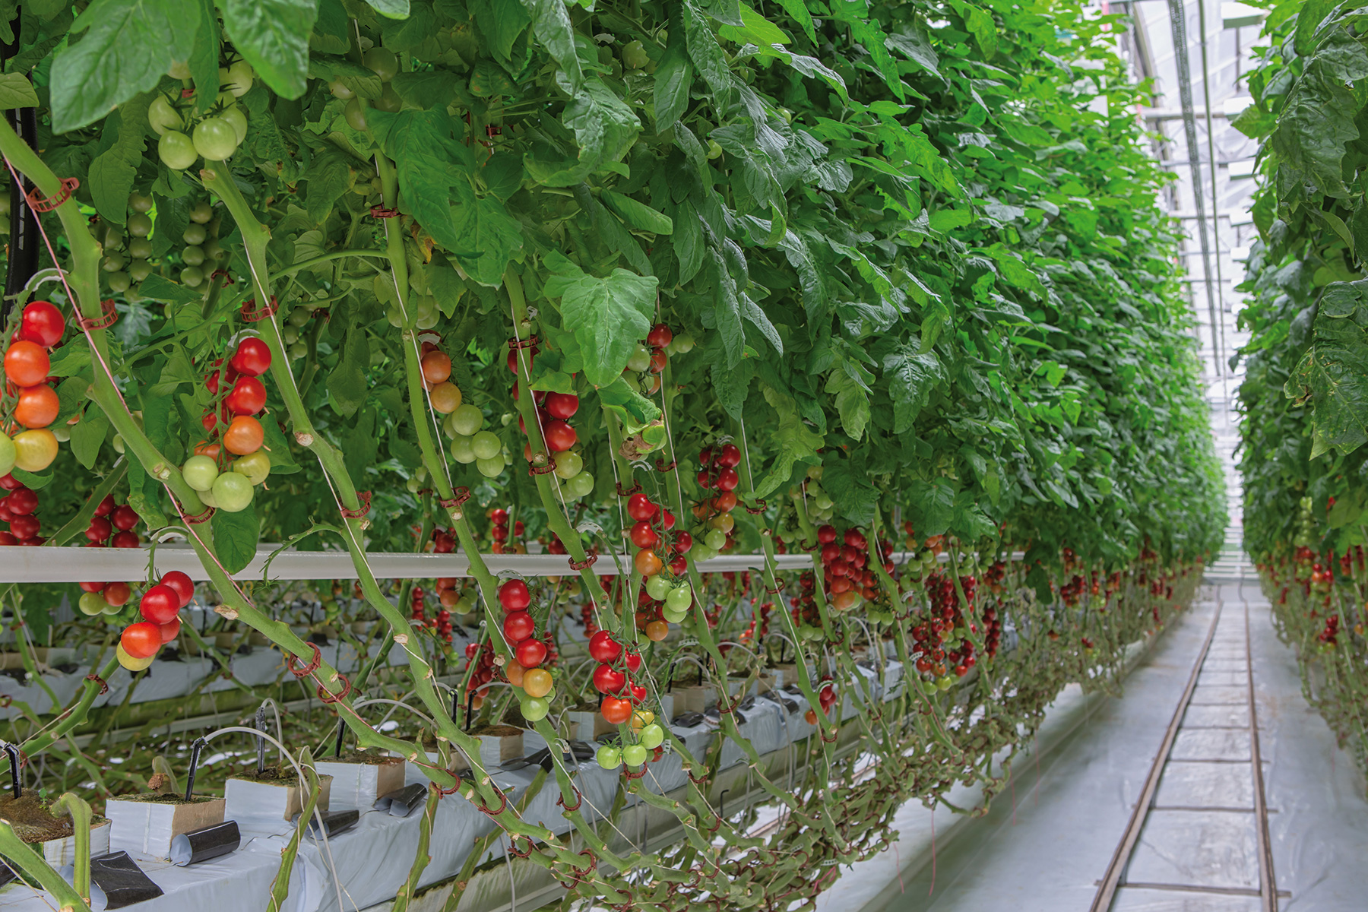
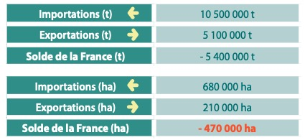
L’exemple fruits et légumes
50% de nos fruits et légumes sont importés
L’équivalent de 680 000 ha importés principalement d’Espagne-Maroc (tomate, aubergine, laitue, concombre, melon, fraise, orange, cerise, olive), Brésil (jus d’orange), Turquie (noisette), USA (amande, pistache), Costa Rica (ananas), Côte d’Ivoire (bananes), Afrique du sud (pamplemousse), Italie (raisin frais), Pérou (avocat), Allemagne (graine de moutarde), Canada (lentille)
Relocaliser (légumes d’été, fruits à noyaux, olive, amande, châtaigne), substituer (jus d’orange versus jus de pomme), sobriété et équitable (chocolat, café)

Slide 11
L’exemple des céréales (données 2016)
Il existe toujours un flux d’import d’environ 10% pour les céréales excédentaires
Possibilité de relocaliser le sarrasin (9 000 ha), la lentille (15 000 ha), le haricot sec (21 000 ha)
Riz : peu de marge de manœuvre (110 000 ha)

Slide 12

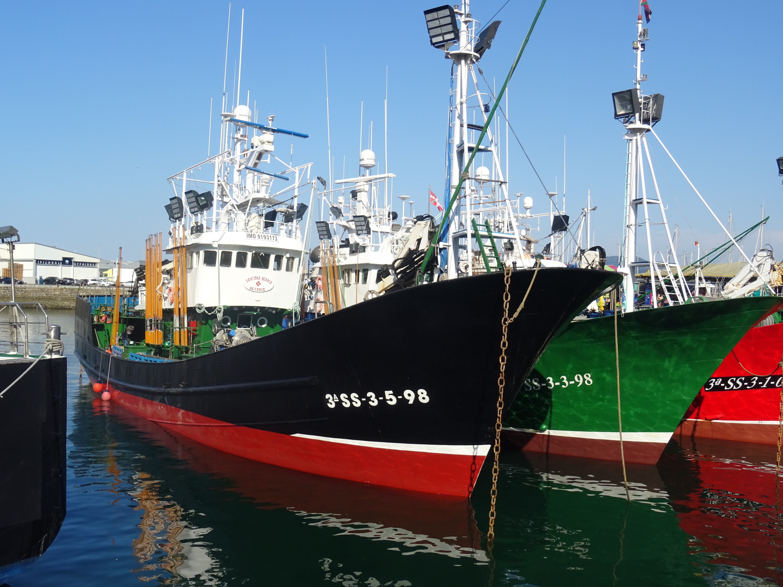
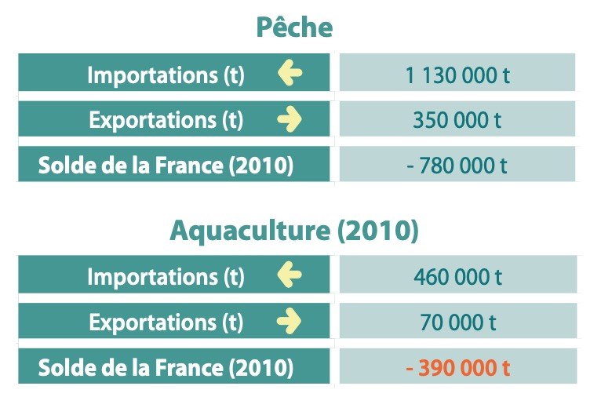
Les poissons et coquillages
En 2010, la France avait un déficit de 1,6 millions de tonnes de poissons et crustacés, représentant une valeur de 2,6 milliards d’euros. Elle est le 5ème consommateur de produits aquatiques en Europe avec 31 kg/an/habitant (FAOSTAT) dont 20 kg provenant de la pêche halieutique, alors que la moyenne mondiale est de l’ordre de 20 kg/an/hab dont 10 kg provenant de la pêche.
La France importe 204 000 tonnes de saumons d’élevage et 54 000 t de crevettes

Slide 13
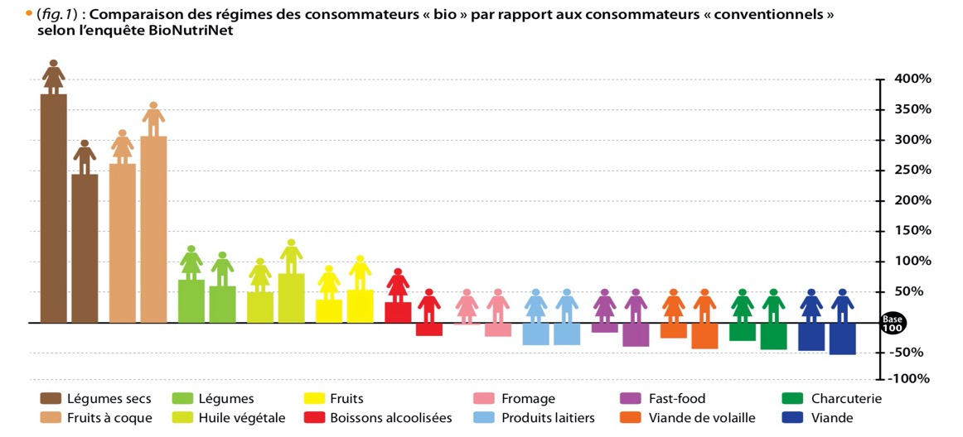
Alimentation des consommateurs réguliers de BIO vs NON
(n= 54 300 adultes)
D’après Kesse-Guyot et al, PlosOne 2013

Slide 14
Empreinte surface des régimes alimentaires en m²/an/adulte
Fruits et légumes : 218 m2 (5%)
Céréales (pâtes et pain) : 113 m2 (2,5%)
Café, thé, chocolat: 63 m2 (1,3%)
Vin: 35 m2
Oléagineux: 31 m2
Sucre: 9 m2
Légumineuses: 4 m2
10%
- 23%
24%
Fruits et légumes : 407 m2
Céréales (pâtes et pain) : 198 m2
Café, thé, chocolat: 54 m2
Vin: 35 m2
Oléagineux: 98 m2
Sucre: 9 m2
Légumineuses: 20 m2
Notes:
14
On peut distinguer 4 niveaux de prise en compte de la biodiversité :

Slide 15

Une assiette plus végétale :
+20% de fruits (24kg/an) et légumes (+20kg/an)
+ 500% de légumineuses
- 48% de viande bovine
- 43% de produits laitiers
Changer notre assiette
Changer les pratiques agricoles
Des pratiques plus agroécologiques
dont 70% de bio
+ 450.000 ha de fruits et légumes
+ 2 millions d’ha de protéagineux
Maintien des prairies naturelles
Notes:
15
On peut distinguer 4 niveaux de prise en compte de la biodiversité :

Slide 16
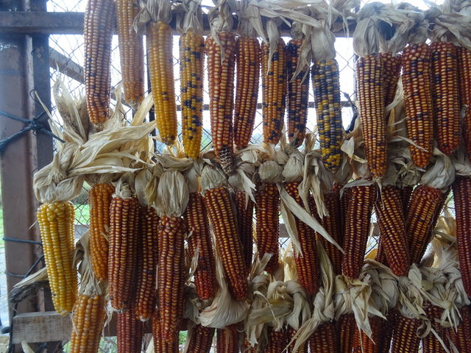
Le Grand Roux Basque
Historique
  Redécouverte de 14 origines différentes
  Sélection massale pour notamment limiter la verse et augmenter le rendement
  Maïs aujourd’hui bien valorisé auprès des chefs cuisiniers
  Création de l’association Arto Gorria en 2016 (15 producteurs - 25 ha)
  Mise en place d’un cahier des charges
  Achat d’un moulin collectif en cuma en 2019
  Rendement actuel : environ 60 qx

Slide 17
Changer les modes d’élevage
Ruminants
  Favoriser les systèmes à l’herbe et le pâturage
  Aider les élevage à haute valeur naturelle
  Favoriser les systèmes autonome et à faible consommation de concentrés
  Développer les élevages en bio
  Développer et renforcer les productions sous AOP
  Développer et favoriser les races mixtes
Monogastrique
  Développer les élevages en bio
  Favoriser les élevages label rouge et de plein air
  Durée d’élevage plus long en poulet mais moins dépendant au soja
Notes:
17
On peut distinguer 4 niveaux de prise en compte de la biodiversité :

Slide 18
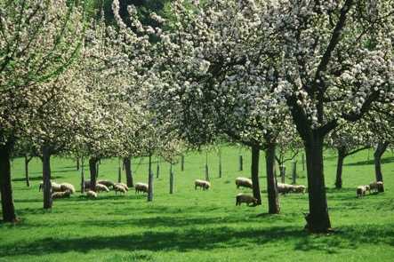
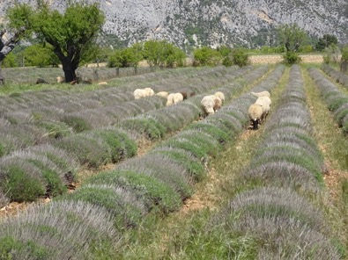
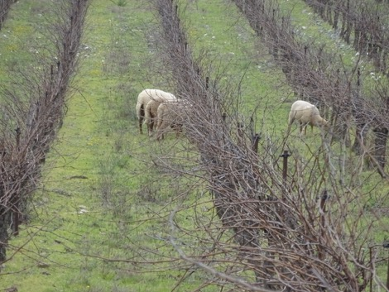
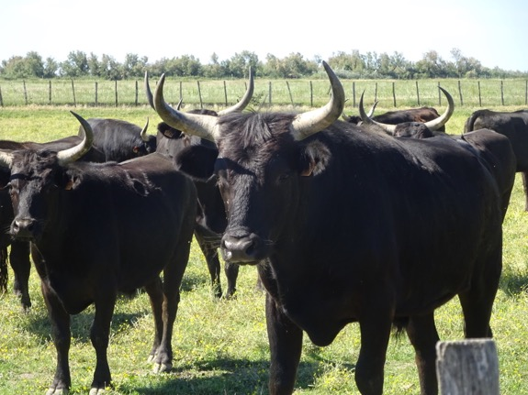
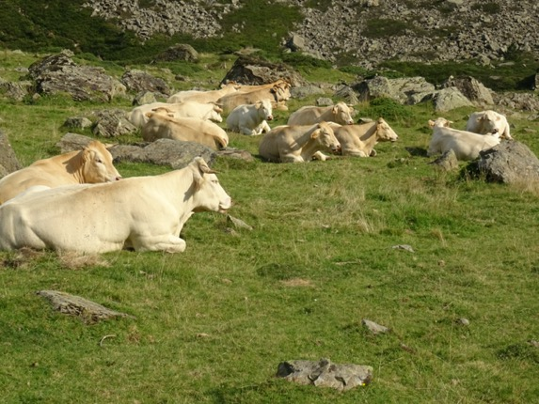
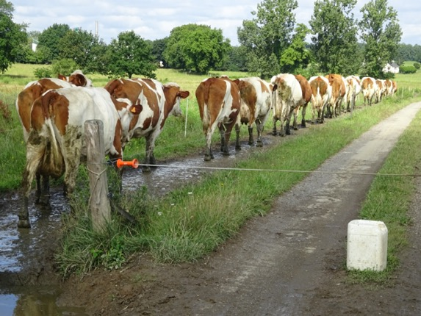
Quelle alimentation demain ?

Slide 19
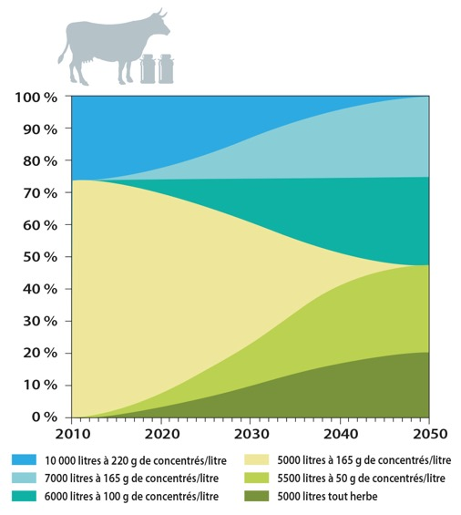
Qui fait évoluer les systèmes d’élevage : moins de production mais plus d’autonomie et de qualité
6300 l/vache à 5900 l/vache
Introduire des cultures de vente , transformer et labelliser le lait
Moins de concentrés par litre de lait
(179 g /l à 83 g/l)
Plus de pâturage (40% à 60%)
Pâturage et autonomie en concentrés
Tout herbe et maximiser le pâturage
Evolution des systèmes laitiers dans Afterres2050
Notes:
66% de surfaces fourragères dans la SAU et 13% de céréales certainement autonconsommées

Slide 20
Evolution des surfaces

Slide 21
En conclusion (1)
Productions végétales
  Cultures principales : variétés adaptées aux bas niveaux d’intrants
  Cultures mineures (lentille, sarrasin, pois chiche, …) : tester de nouvelles variétés
  Cultures fruitières (olivier, amandier, pistachier, …) : conserver la diversité variétales et adapter des variétés du sud, développer les près-verger
  Vigne : tester de nouveaux cépages adaptés au réchauffement climatique
  Plantation de haies : label « végétal local »
Productions animales : ruminants et monogastriques
  Développer les races mixtes, adaptées au plein air, au pâturage
  Races rustiques
  Durée d’élevage plus long en poulet, réduction des antibiotiques
  Porc sur paille, porc plein air
  Saumon d’élevage ? Abeille domestique ? Huitre ?
Notes:
21
On peut distinguer 4 niveaux de prise en compte de la biodiversité :

Slide 22
En conclusion (2)
Ne pas laisser le monopole des semences aux 4 Bigs (BASF, Bayer, Sygenta et Corteva)
Faire des semences et des races animales un bien commun
Renforcer la conservation de nos ressources génétiques
Développer les semences paysannes
La diversité génétique se joue aussi au niveau des levures nécessaires à la transformation des produits alimentaires (pain, fromage, vin, bière et autres produits fermentés)
Imaginer des scénarios concernant le contrôle des ressources génétiques et la sélection pour réussir notre transition alimentaire et agricole*
Abandonner les OGM , transgénèse et mutagénèse, qui au final dérivent uniquement sur la résistance aux herbicides.
Notes:
22
On peut distinguer 4 niveaux de prise en compte de la biodiversité :

